Slide 1



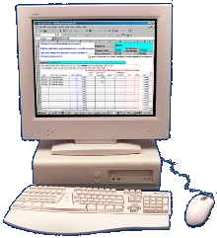










Визията на Microsoft за .NET
Потребители
На всяко устройство
Навсякъде
По всяко време
XML Web Услуги
Интеграция на бизнес процесите и приложенията
Scheduling
Authentication
Notification
Back Office
Хетерогенна инфраструктура от сървъри
Customer
Service
Sales
ERP & Billing

Slide 2
.NET Framework
Модел за програмиране за .NET
Платформа за изпълнение на .NET код в управлявана среда
Удобна среда за разработка и изпълнение на мрежови приложения и Web услуги
Програмно API и единен framework, независим от езиците за програмиране
Кодът работи на различни платформи (Windows, Linux, FreeBSD, …)

Slide 3
Сърцето на .NET Framework: FCL & CLR
Common Language Runtime
  Управление на паметта (garbage collection)
  Интеграция на различни езици
  Поддържа множество версии за компонентите (т. нар. assemblies) – няма вече конфликти
  Интегрирана сигурност
Framework Class Library
  Предоставя основната функционалност за разработка:
  ASP.NET, Web Services, ADO.NET, Windows Forms, IO, XML, ...

Slide 4
.NET Framework
Common Language Runtime
  CLR управлява процеса на изпълнение на кода
  Управлява паметта, конкурентността, ...
  Code-based security
  Role-based security
Common Language Runtime
Operating System

Slide 5
.NET Framework
Base Class Library
  Богата обектно-ориентирана библиотека от преизползваеми типове
  Колекции, вход-изход, работа със символни низове, …
.NET Framework (Base Class Library)
Common Language Runtime
Operating System

Slide 6
.NET Framework
Data Access Layer
  Достъп до релационни бази данни
  Disconnected модел на данните
  Работа с XML
ADO .NET and XML
.NET Framework (Base Class Library)
Common Language Runtime
Operating System

Slide 7
.NET Framework
ASP.NET & Windows Forms
  Потребителски интерфейс за приложенията – Web-базиран, Windows GUI, Web услуги, …
ASP .NET
Web Forms Web Services
Mobile Internet Toolkit
Windows
Forms
ADO .NET and XML
.NET Framework (Base Class Library)
Common Language Runtime
Operating System

Slide 8
.NET Framework
Programming Languages
  Използвате любимия си език!
C++
C#
VB.NET
Perl
J#
…
ASP .NET
Web Forms Web Services
Mobile Internet Toolkit
Windows
Forms
ADO .NET and XML
.NET Framework (Base Class Library)
Common Language Runtime
Operating System

Slide 9
.NET Framework
Common Language Specification
Common Language Specification
C++
C#
VB.NET
Perl
J#
…
ASP .NET
Web Forms Web Services
Mobile Internet Toolkit
Windows
Forms
ADO .NET and XML
.NET Framework (Base Class Library)
Common Language Runtime
Operating System

Slide 10
.NET Framework
Visual Studio .NET
C++
C#
VB.NET
Perl
J#
…
Visual Studio .NET
Common Language Specification
ASP .NET
Web Forms Web Services
Mobile Internet Toolkit
Windows
Forms
ADO .NET and XML
.NET Framework (Base Class Library)
Common Language Runtime
Operating System

Slide 11
Поддръжка на много езици
IL (MSIL or CIL) – Intermediate Language
  Език от ниско ниво (машинен език), като асемблер, но обектно-ориентиран
CTS – система от типове, вградена в CLR
  Разнообразни типове (int, float, string, …)
  И стандартни операции над тези типове
  Два вида: Value types и Reference types
CLS – множество от спецификации, които трябва да се спазват от всички езици и библиотеки
  Така се осигурява възможността за взаимодействие между различните езици

Slide 12
Примерна програма на MSIL
.method private hidebysig static void Main() cil managed
{
.entrypoint
// Code size 11 (0xb)
.maxstack 8
ldstr "Hello, world!"
call void [mscorlib]System.Console::WriteLine(string)
ret
} // end of method HelloWorld::Main

Slide 13
.NET езиците
Езици, предоставени от Microsoft
  C++, C#, J#, VB.NET, JScript
Езици от трети доставчици
  Perl, Python, Pascal, APL, COBOL, Eiffel, Haskell, ML, Oberon, Scheme, Smalltalk…
Смесване на използваните езици
  Междуезиково наследяване на типове и управление на изключения
  Един проект може да съдържа код на различни езици
Интеграцията е вградена, а не сглобена
  Няма допълнителни особености или други API за учене

Slide 14
Езикът C#
Смесица между C++, Java и Delphi
Компонентно-ориентиранo програмиране
  Свойства, методи, събития
  Атрибути, XML-базирана документация
  Всичко накуп, без header файлове, IDL и т.н.
  Може да се ползва в Web-приложения
Всичко е обект!
  Примитивните типове са обекти, напр. 5.ToString() е валидно извикване
  Единна система типове = леснота за работа
  Добра разширяемост и възможност за преизползване

Slide 15
Езикът C# – пример
using System;
class HelloWorld
{
public static void Main()
{
Console.WriteLine("Hello!, world!");
}
}

Slide 16
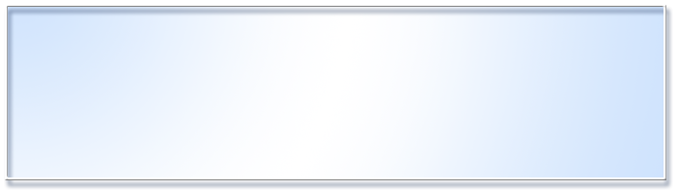





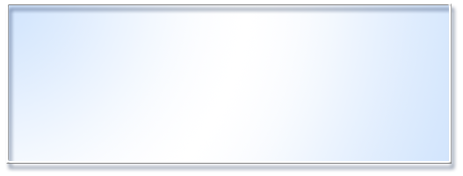


Компилация и изпълнение
Компилация
Нарича се assembly
(.EXE или
.DLL файл)
изходен код
езиков компилатор
код
MSIL
метаданни
- Когато даден метод се извика за първи път
Изпълнение
- Прекомпилация при инсталиране
машинен код
JIT компилатор
Notes:
The Common Language Runtime
Compilation and Execution
The above diagram illustrates the process used to compile and execute managed code, or code that uses the CLR. Source code written in Visual C#, Visual Basic .NET or another language that targets the CLR is first transformed into MSIL by the appropriate language compiler. Before execution, this MSIL is compiled by the Just-in-Time (JIT) complier into native code for the processor on which the code will operate. The default is to JIT compile each method when it is first called, but it is also possible to “preJIT” MSIL code to native code at assembly install-time. With this option, all methods are compiled before the application is loaded so as to avoid the overhead of JIT compilation on each initial method call. You use the Native Image Generator (Ngen.exe) to create a native image from a managed assembly and install it into the native image cache. Once the code is compiled and cached, the CLR does not need to re-compile the MSIL code until the assembly is updated, the Just-In-Time compiled code is removed from the cache, or the machine is restarted.
All languages targeting the CLR *should* exhibit a similar performance. While some compilers may produce better MSIL code, large variations in execution speed are unlikely.

Slide 17
VS.NET – Единна среда за разработка – единни умения
От Visual Studio.NET можете:
  Да пишете код
  Да рисувате потребителски интерфейс
  Да разглеждате документацията
  Да изпълнявате и тествате
  Да дебъгвате
Единна среда за всички езици
Единна среда за всички платформи
Единна среда за всички технологии

Slide 18
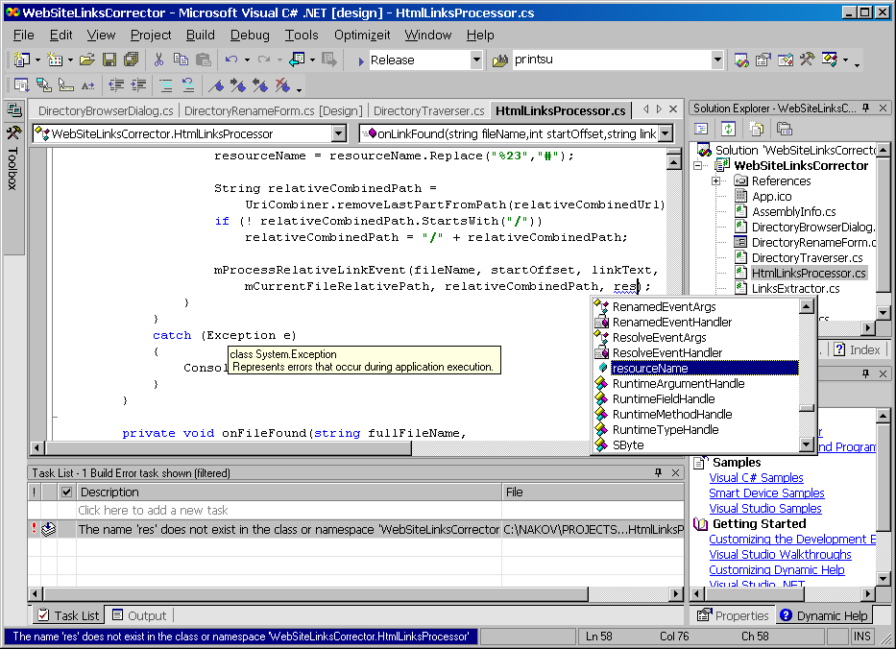
Visual Studio .NET

Slide 19
.NET Framework Library
Web Forms, Web Services,
Mobile Internet Toolkit
Windows
Forms
ASP.NET
ADO.NET и XML
Base Class Library

Slide 20
.NET Framework – пакети
System.Web
System.WinForms
Services
UI
Design
ComponentModel
Description
HtmlControls
Discovery
WebControls
Protocols
System.Drawing
Caching
Security
Drawing2D
Printing
Configuration
SessionState
Imaging
Text
System.Data
System.Xml
ADO
SQL
XSLT
Serialization
Design
SQLTypes
XPath
System
Collections
IO
Security
Runtime
Configuration
Net
ServiceProcess
InteropServices
Diagnostics
Reflection
Text
Remoting
Globalization
Resources
Threading
Serialization

Slide 21
Пакетите от Base Class Library
System
Collections
Security
Configuration
ServiceProcess
Diagnostics
Text
Globalization
Threading
IO
Runtime
Net
InteropServices
Reflection
Remoting
Resources
Serialization
Notes:
First, let’s drill into the Base Framework.
The Base Framework is the most important part of the .NET Framework… primarily because it is the part that I worked on.
But seriously, the Base Framework is super important because no matter what kind of application you are building are using you’ll end up needing to use this functionality.
The system namespace contains all the base data types for the platform. Ints, floats, are defined here – arrays, strings, the root object and so forth.
Within that, we have a whole slew of various base services that are consistently available in the base platform.
Collections: growable arrays, hash table
IO: file, streams
NET: stuff that allows you to do tcpip, sockets

Slide 22
Base Class Library
Типове данни, конвертиране, форматиране
Колекции: ArrayList, Hashtable, ...
Интернационализация: култури, сортиране
I/O: Бинарни и текстови потоци, файлове, ...
Мрежово програмиране: TCP/IP, HTTP, ...
Reflection: метаданни и създаване на MSIL
Сигурност: Криптография, права за достъп
Текст: Кодирания, регулярни изрази, ...
Remoting и Serialization: отдалечено извикване
Многонишковост и синхронизация

Slide 23
Пакетите Data и XML
System.Data
OleDb
SQLClient
Common
SQLTypes
System.Xml
XSLT
Serialization
XPath
Notes:
On top of the base classes we have the Data and Xml support. The ADO.NET supports both the tightly connected ADO style record set support that many applications use today as well as a new more loosely coupled model called that uses DataSets. This model allows for a more distributed nature style of programming that is becoming more common.
We also provide the SQLTypes namespace that provide datatypes that map directly onto the types that you're accustomed to when you do database programming, say in TSQL. Nullable datatypes. Things that can basically have an int value, or be NULL.
In the System.xml namespace we have all of the xml support. It truly is a world class set of functionality we’re providing here. There is of course a parser, and an xml writer – both of which are fully w3c compliant. There is a w3c dom implementation. On top of that there is an xslt for doing xsl transformations. We have an implementation of xpath that allows you to navigate data graphs in xml. And we have the serialization namespace that provides all of the core infrastructure for moving objects to xml representation and vice versa.

Slide 24
ADO.NET и XML
ADO.NET приема всякакви типове данни
  XML (йерархични), релационни, ...
Мощно кеширане в паметта (DataSet)
  DataSet може да съдържа различни обекти: таблици, изгледи, релации, constraints, ...
  Лек, stateless, disconnected модел
  Вградено поддържа релационен и XML достъп
Високоскоростен поточно-ориентиран достъп до данните
Силна поддръжка на XML:
  W3C DOM, XPath, XSLT и XSchema

Slide 25
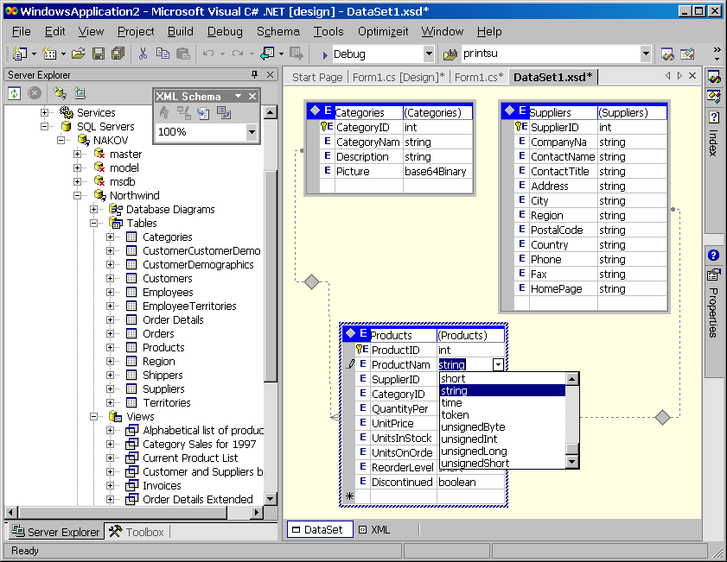
VS.NET – DataSet редактор

Slide 26
Пакетите от Windows Forms
System.Windows.Forms
Design
ComponentModel
System.Drawing
Drawing2D
Printing
Imaging
Text
Notes:
For your Smart client development we have Windows Forms. Windows Forms are a combination of the best from both Visual Basic and MFC. It gives you both a RAD compositional model, along with inheritance all with a completely object oriented framework. So you can build components through inheritance, then you can visually aggregate these components using a visual forms designer like you’re used to in VB.
It provides a very rich component model that has a lot of design time support so you can fairly easily build new components that can have very rich and seamless integration into the platform and into any available visual design tools.
Finally, in the system.drawing namespace you can find the implementation of GDI+. GDI+ is the next generation of the GDI 2D graphics support in the system. It has some really cool features for things such as alpha blending, anti-aliasing…and native support for jpeg, gif, tif and all of the web formats.

Slide 27
Windows Forms
Windows Forms е framework за създаване на приложения с прозоречно-базиран графичен потребителски интерфейс
  RAD (Rapid Application Development)
    Компонентно-ориентиран
    Базиран на събития
  Богат набор от контроли
  Data-aware компоненти
  Поддръжка на печатане
  Вградена поддръжка на Unicode
  Позволява наследяване на потребителски интерфейс

Slide 28
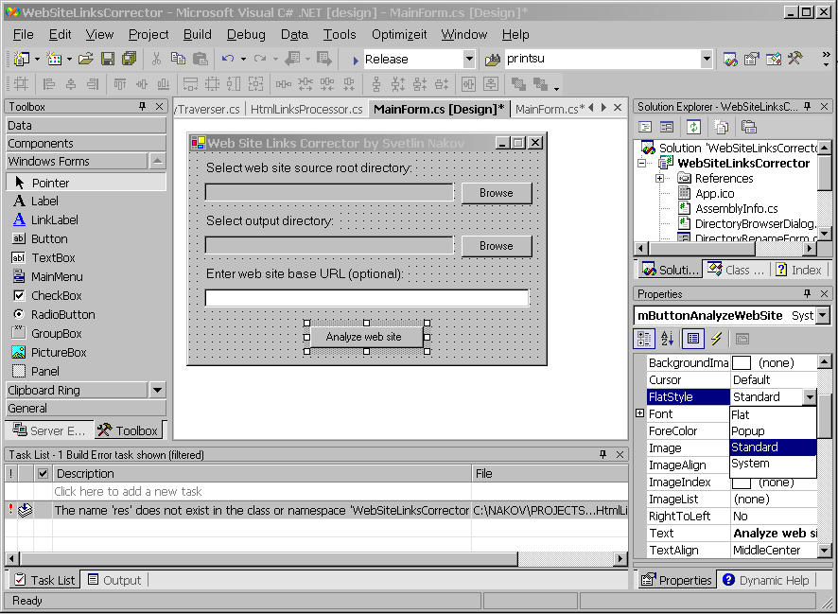
VS.NET – Windows Forms редактор

Slide 29
Демонстрация #1
Създаване на просто приложение за достъп до база от данни чрез:
  Windows Forms
  ADO.NET
  MS SQL Server
  Visual Studio .NET

Slide 30
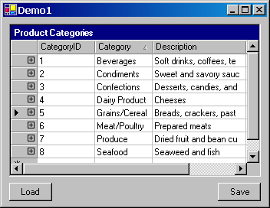
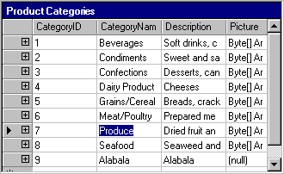
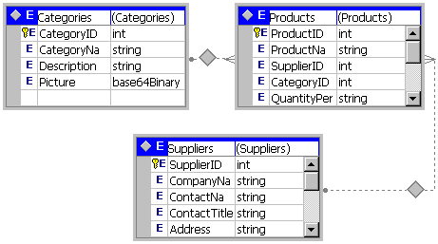
Демонстрация #1 – архитектура
Database
Microsoft
SQL Server
Application
SqlConnection
SqlDataAdapter
Fill
Update
DataGrid
DataSet

Slide 31
Пакетите от ASP.NET
System.Web
Services
UI
Description
HtmlControls
Discovery
WebControls
Protocols
Caching
Security
Configuration
SessionState
Notes:
For development of applications and services that run on the server, we have the ASP.NET architecture.
In System.Web.UI we have support for dynamically generating UI on the server and sending it down to clients. This is commonly in HTML, but it could also be in DHTML or even WAP for cell phones. The ASP.NET model allows you to build applications in much the same way you build client applications today: Just click and drag buttons and even higher level controls on a form. The infrastructure provides all the state management and other support.
In System.Web.Services you’ll find the infrastructure for building great Xml based web services. With this support you just write classes and methods and the infrastructure handles turning the calls into SOAP.
At the bottom you will find at the lower level things that are shared between web services and web ui: things like caching, configuration, security, state management and so forth.

Slide 32
ASP.NET
Framework за създаване на Web-базирани приложения и Web-услуги на всеки .NET език
  C#, C++, VB.NET, JScript, ...
Поддържа на различни клиенти
  DHTML, HTML 3.2, WML, мобилни устройства
ASP.NET Web-приложенията се компилират до assemblies
  Кешират се при първо извикване и след това се изпълняват от кеша веднага
Има разделяне на кода от Web-дизайна
  Програмистите и дизайнерите могат да работят независимо

Slide 33
ASP.NET
Богат набор от ASP.NET server контроли
  Валидация на данните
  Data-bound grids
Event-driven модел за изпълнение
Отлична поддръжка на Web-услуги
Лесно внедряване (deployment)
Висока надеждност
Висока производителност и скалируемост
Скалируемо управление на информацията за състоянието (session state management)

Slide 34
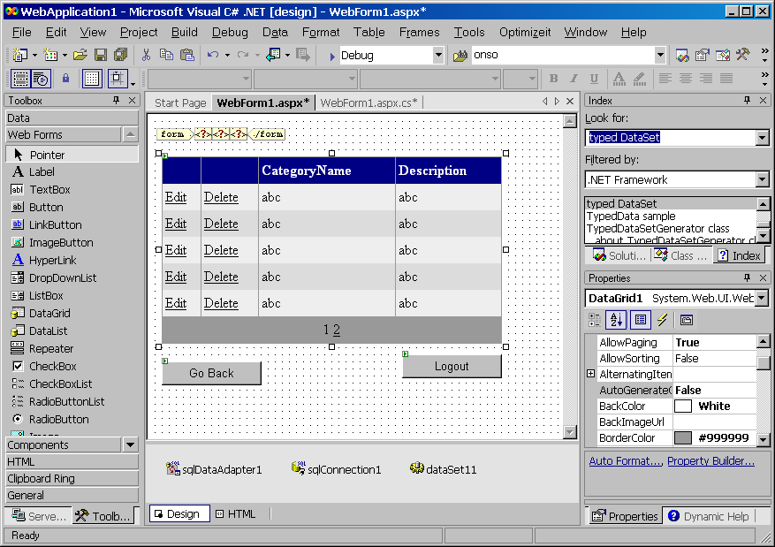
VS.NET – Web Forms редактор

Slide 35
Демонстрация #2
Създаване на просто Web-базирано приложение за достъп до база данни чрез:
  ASP.NET (Web Forms)
  ADO.NET
  MS SQL Server
  MS Internet Information Server
  Visual Studio .NET

Slide 36
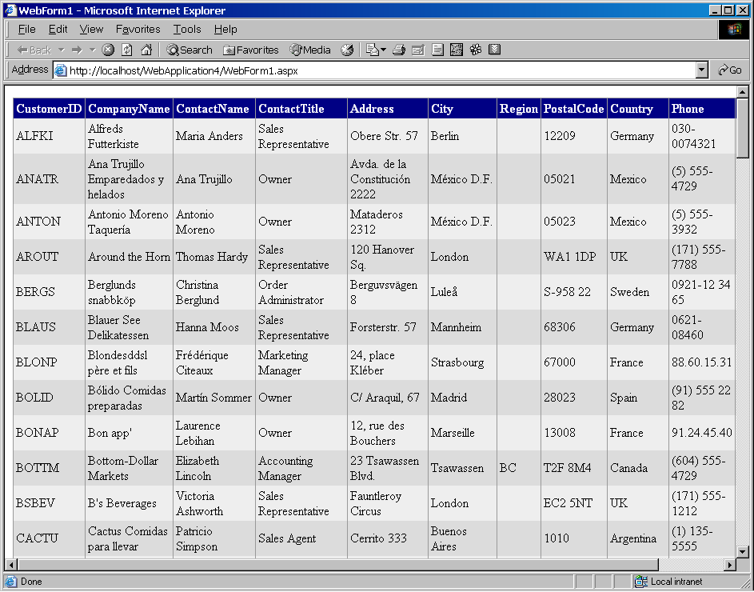
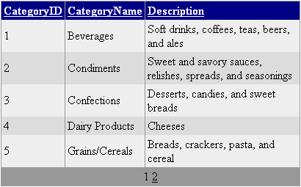
Демонстрация #2 – архитектура
Database
Microsoft
SQL Server
Web Application
SqlConnection
SqlDataAdapter
Fill
Update
DataGrid
DataSet

Slide 37
Web-услуги
Web-услугите са програмни компоненти, достъпни отдалечено през Web
  Използват стандартите HTTP, XML и SOAP
  Имат стандартно описание на езика WSDL
  Извикват се с лекота от всеки клиент на всяка платформа
  Моделът за изпълнение е “заявка-отговор” –прилича на компонентно-ориентираното програмиране, но работи през Web
ASP.NET – програмен модел за разработка на Web-услуги
  Пишем .ASMX файлове с обикновени класове и методи в тях
  ASP.NET ги компилира при поискване, генерира им WSDL и създава им тестова страница

Slide 38
Web Service – пример на C#
ParcelTracker.asmx
<%@ WebService Language="C#" %>
using System;
using System.Web.Services;
public class ParcelTrackerWebService
{
[WebMethod]
public string GetOrderStatus(
int orderNumber)
{
// Implementation here
// return some_result;
}
}

Slide 39
Демонстрация #3
Създаване на проста Web-услуга чрез:
  ASP.NET (Web Services)
  MS Internet Information Server
  Visual Studio .NET

Slide 40
.NET Framework – ресурси
Web-сайтове:
  Официален сайт на .NET Framework – http://msdn.microsoft.com/netframework/
  Microsoft .NET Framework Community – http://www.gotdotnet.com/
  ASP.NET – http://www.asp.net/
  .NET Windows Forms – http://www.windowsforms.net/
  O’Reilly .NET Community Site – http://www.ondotnet.com/
  Microsoft Patterns and Practices – http://msdn.microsoft.com/practices/
  Code Project – http://www.codeproject.net/

Slide 41
.NET Framework – ресурси
Web-сайтове:
  Mono – Open Source .NET Framework – http://www.go-mono.org/
  Rotor – MS Shared Source .NET CLI – http://msdn.microsoft.com/net/sscli/
  Курс по .NET Framework в Софийски Университет – http://www.nakov.com/dotnet/
Нюзгрупи:
  Нюзгрупата на .NET Framework – news://msnews.microsoft.com/microsoft.public.dotnet.framework
  Българската нюзгрупа на Microsoft –news://msnews.microsoft.com/microsoft.public.bg.developer

Slide 42


Microsoft .NET Framework
Кратък обзор
Въпроси?

